Slide 1
Präsentationsvorlage: Farbe Blau-Türkisblau
Dieses PPT-Template wurde in einigen Punkten verändert und optimiert, um den Umgang damit zu erleichtern. Im Anhang finden Sie Erläuterungsfolien. Diese liefern Ihnen bei Bedarf hilfreiche Informationen.
Zum Einfügen Ihres Logos & Zusatzes laden Sie bitte das entsprechende Office-Logo-Paket von AULIS herunter (Office-Vorlagen: Office-Logos):
LogoXY_Office_neg.png
LogoXY_Zusatz_Office_neg.png
Bitte verwenden Sie unbedingt diese und keine anderen Logo-Daten, da diese für die optimale Positionierung im Office-Dokument optimiert sind.
Stand: Januar 2016

Slide 2


Präsentationstitel max. zweizeilig
Einsatz eines anderen Bildmotivs wie folgt:
Bildmotiv löschen
neues Motiv einfügen
in Menüleiste „anordnen “ anklicken
„In den Hintergrund“ → so wird das Kaleidoskop wieder im Vordergrund sichtbar
Ort, Datum, Name des Vortragenden

Slide 3
Motivation
Funktion von Operationsverstärkern
Erläuterung der Funktion des Biquads (Schaltung und Signalfluss im Filter)
Herleitung der OP formeln
Blockschaltbild aus den Formeln
Systemtheorie (Übertragungsfunktion v2/vi herleiten)
Vergleich mit der mathematischen Herleitung aller Übertragungsfunktionen
Beweis: Formel aus aufgabenheft ist nicht korrekt
Pol- und Nullstellenanalyse
Einfluss von Parametern auf Frequenzverhalten
Analoge vs digitale filter
Auswertung der Ergebnisse (Vergleich von sim, redpitaya, messwerten von bord und Pcb)
Vgl von sim und endergebnissen)
Vgl von redpytaya und python ergebnissen (erläuterung wa geändert wurde und zeigen der endresultate)
Verweis auf die Parameter der theorie (macht die güte/ verstärkung was sie soll?)
Abweichungen aller filter notieren
Vorstellung des testbords ALSK PRO Board
Umsetzung als PCB (Zeigen des Schaltplan, alle Layer des PCB) (gedanken hinter jumpern erläutern) (welche tools wurden verwendet)
Funktionsweise Operationsverstärker (Aufbau, beschaltung?)

Slide 4
Motivation
Erkenntnisgewinn über das Verhalten analoger Systeme
Wie funktioniert ein Biquad?

Slide 5
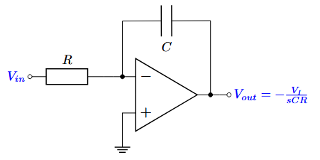
Einleitung in die Analoge Schaltungstechnik
Bislang aus dem Studium bekannte Filterschaltungen werden meist durch Kapazitäten und/oder Induktivitäten realisiert
Kondensatoren können sehr klein gebaut werden
Induktivitäten nicht, diese müssen durch andere Komponenten simuliert werden
Bauteile, die in Frage kämen:
Gyrator -> braucht als Referenz einen Ground (Schlecht einsetzbar als Filter)
Floting Gyrator -> sehr komplex und instabil
OpAmp als Integrator
Notes:
So können mit Hilfe von Ops viele unterschiedliche arten von filtern in kleiner Dimension realisiert werden

Slide 6
Funktion eines Operationsverstärkers

Slide 7
1. Theoretische Betrachtung des Biquads
Zwischentitel/Untertitel

Slide 8
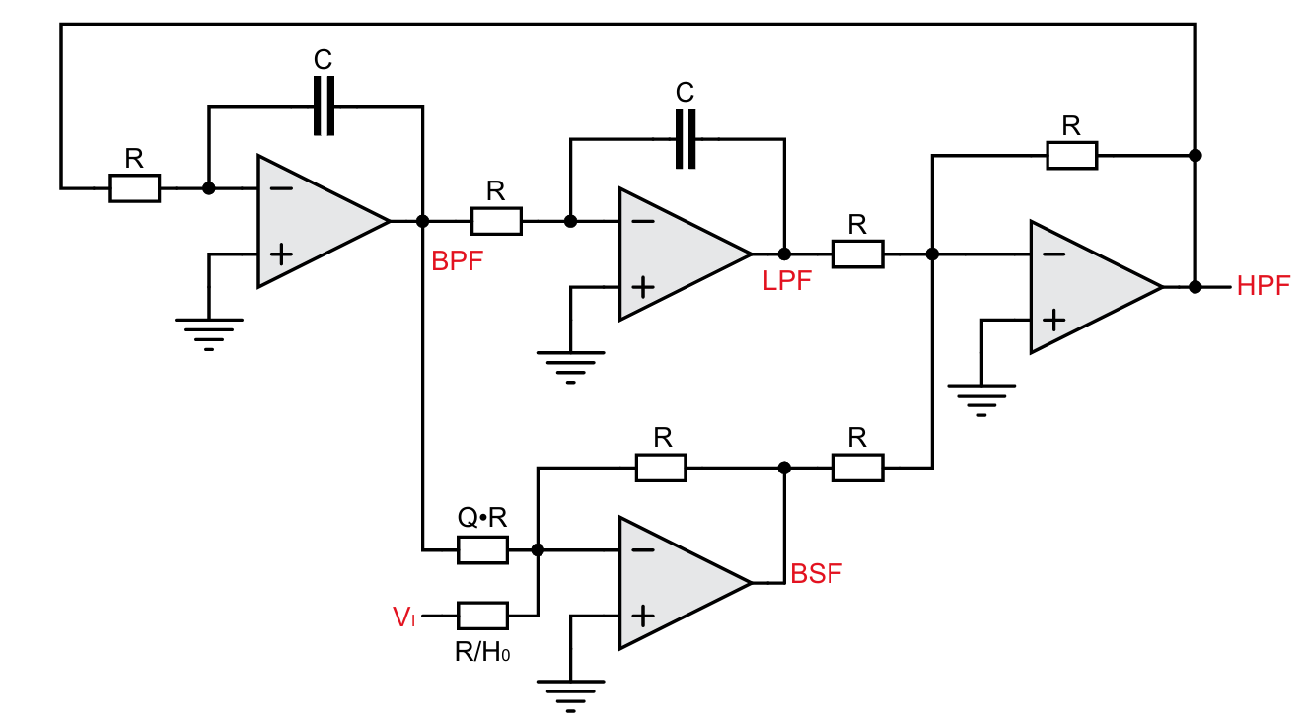
Funktionsbeschreibung des Multiple-Feedback Biquads (MFB)
Notes:
Biquad ist kruzform von Biquadratisch -> Filter 2ter Ordnung: Bieten sich besonders zur Anwendung in der Signalverarbeitung an

Slide 9
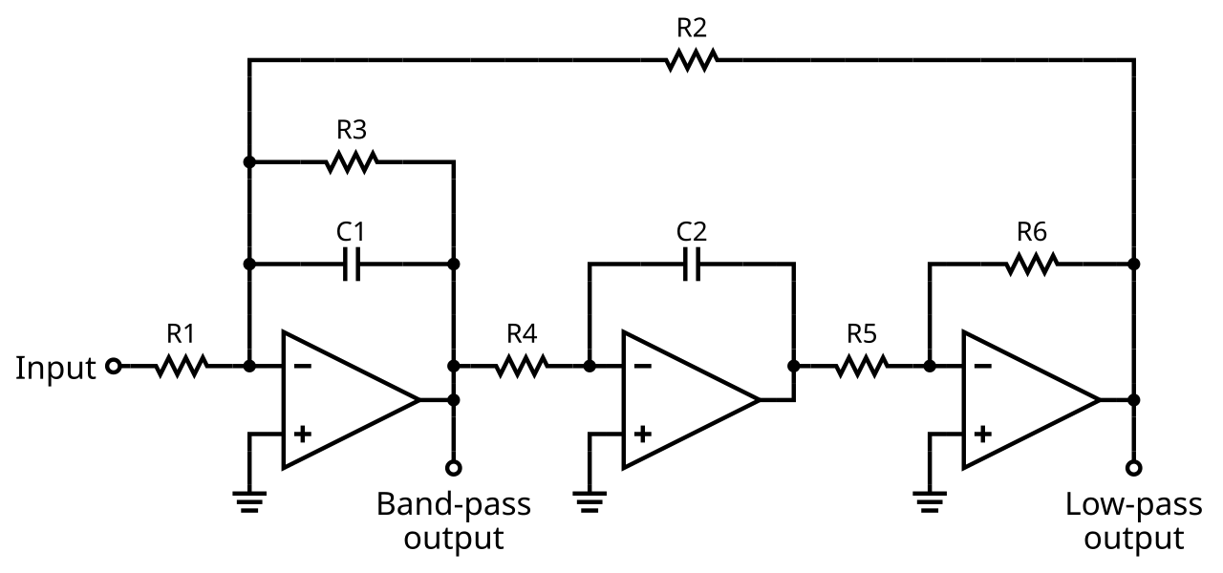
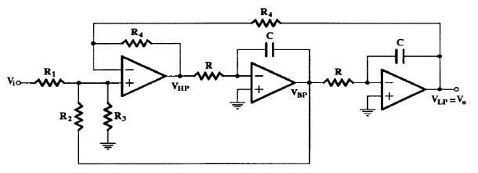
Andere Arten von Biquads
Tow-Thomas Biquad:
[2]
KHN-Biquad:
[3]
Notes:
Es gibt nicht nur den einen weg einen biquad zu bauen! Alle heben zwei integratoren (weil 2. ordnung)

Slide 10
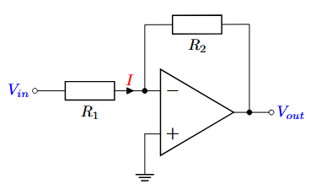
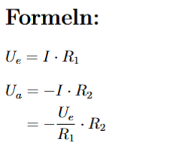
Invertierender Verstärker
Zwei merkregelen beim arbeiten mit ops

Slide 11
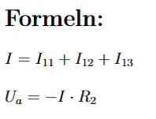
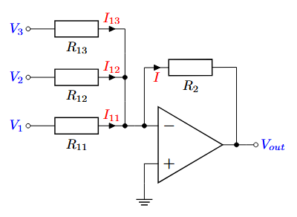
Addierer

Slide 12
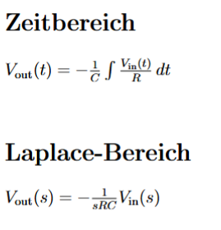
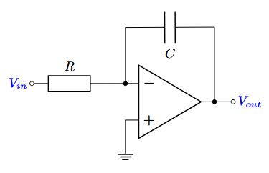
Integrator
Notes:
Für die Herleitung der Übertragungsfunktion interessiert vor allem das Verhalten in der S-Ebene

Slide 13
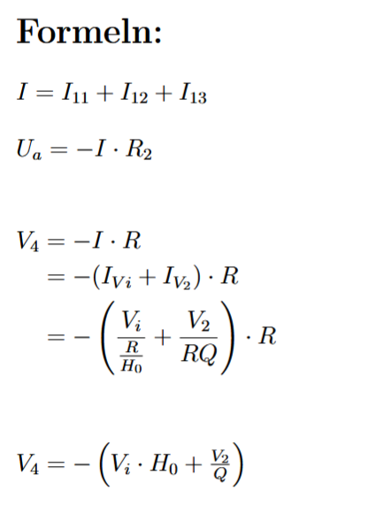
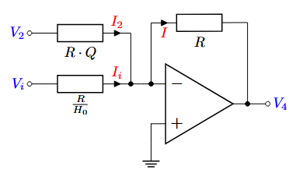
Herleitung der OP-Formeln aus dem Schaltbild

Slide 14
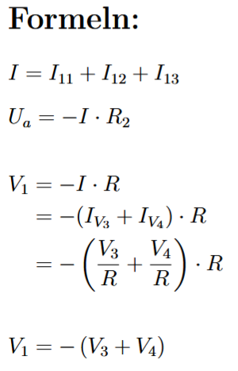
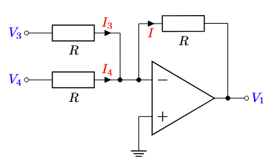
Herleitung der OP-Formeln aus dem Schaltbild

Slide 15
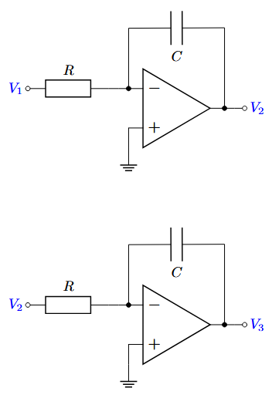
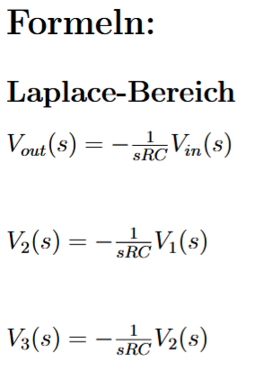
Herleitung der OP-Formeln aus dem Schaltbild

Slide 16
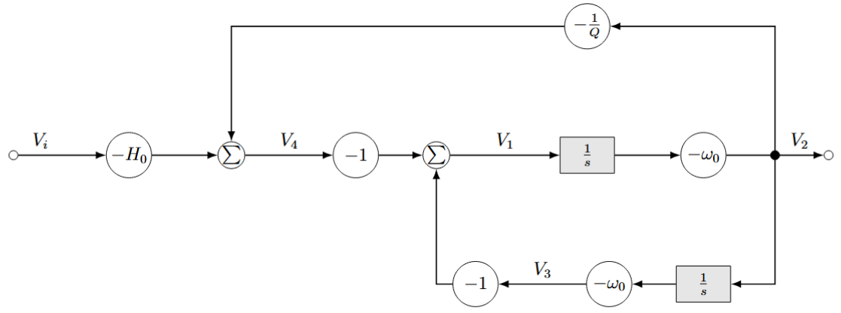
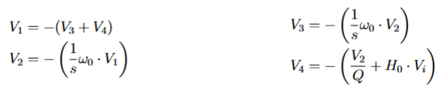
Blockschaltbild von Vi -> V2

Slide 17
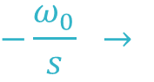

Herleitung der Übertragungsfunktion V2/Vi aus dem BSB
$$−\left(\frac{−\frac{ω_{0}}{s}}{1+\left(−\frac{ω_{0}}{s}\right)∙\left(−\frac{ω_{0}}{s}\right)}\right)=\frac{\frac{ω_{0}}{s}}{1+{\left(\frac{ω_{0}}{s}\right)}^{2}}=\frac{ω_{0}s}{s^{2}+{ω_{0}}^{2}}$$
$$−\frac{ω_{0}}{s} →$$

Slide 18
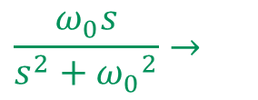

Herleitung der Übertragungsfunktion V2/Vi aus dem BSB
$$\frac{\frac{ω_{0}s}{s^{2}+{ω_{0}}^{2}}}{1−\frac{ω_{0}s}{s^{2}+{ω_{0}}^{2}}∙\left(−\frac{1}{Q}\right)}=\frac{\frac{ω_{0}s}{s^{2}+{ω_{0}}^{2}}}{1−\frac{ω_{0}s}{{Q(s}^{2}+{ω_{0}}^{2})}}=\frac{ω_{0}s}{s^{2}{{ + ω}_{0}}^{2}+\frac{ω_{0}s}{Q}}$$
$$\frac{ω_{0}s}{s^{2}+{ω_{0}}^{2}}→$$

Slide 19
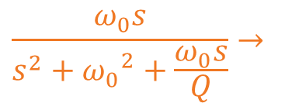
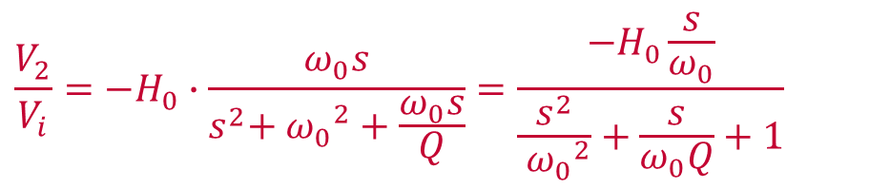
Herleitung der Übertragungsfunktion V2/Vi aus dem BSB
$$\frac{V_{2}}{V_{i}}=−H_{0}∙\frac{ω_{0}s}{s^{2}{{+ ω}_{0}}^{2}+\frac{ω_{0}s}{Q}}=\frac{−H_{0}\frac{s}{ω_{0}}}{\frac{s^{2}}{{{ ω}_{0}}^{2}}+\frac{s}{ω_{0}Q}+1}$$
$$\frac{ω_{0}s}{s^{2}{{ + ω}_{0}}^{2}+\frac{ω_{0}s}{Q}}→$$

Slide 20
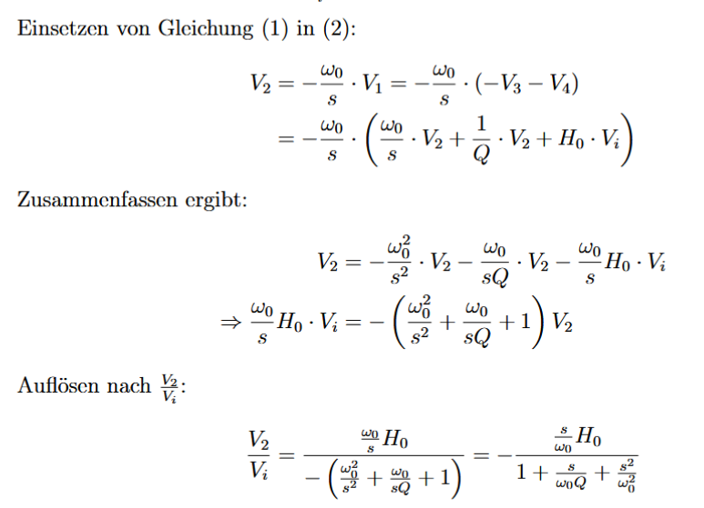
Vergleich mit der mathematischen Herleitung
Notes:
Hier fehlt noch der Vergleich mir dem ergebnis der Vorherigen Folie

Slide 21
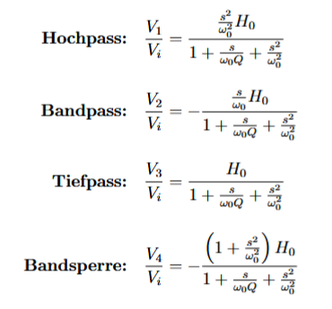
Herleitung der anderen Übertragungsfunktionen
Solll v4 auch noch mal hergeleitet werden? War im buch schließlich falsch
Notes:
Durch weiteres Einsetzten und Umformen dieser Formeln kommt man zu folgenden Übertragungsfunktionen. Wichtig hierbei anzumerken ist, dass die Fprmel für V4 verkert im Aufgabenheft dargestellt ist und in negierter Form korrekt ist

Slide 22
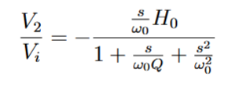
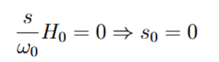
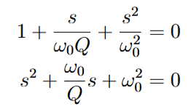
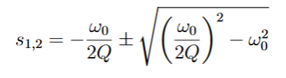
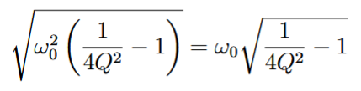


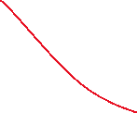




Pol- und Nullstellenanalyse
Am Beispiel des Bandpass:

Slide 23
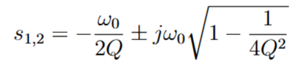
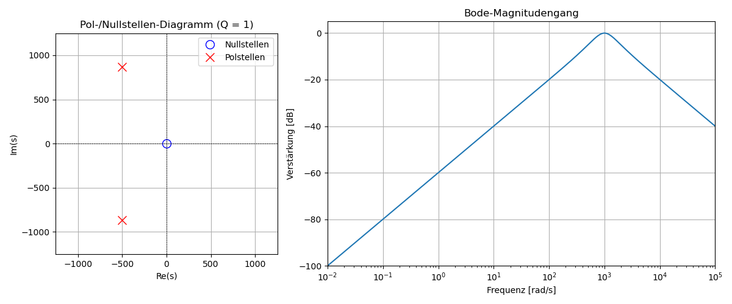
Pol- und Nullstellenanalyse
Schwingfall (Q>1/2):
Konjugiert komplexe Pole: gedämpftes Schwingverhalten

Slide 24
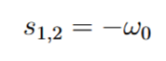
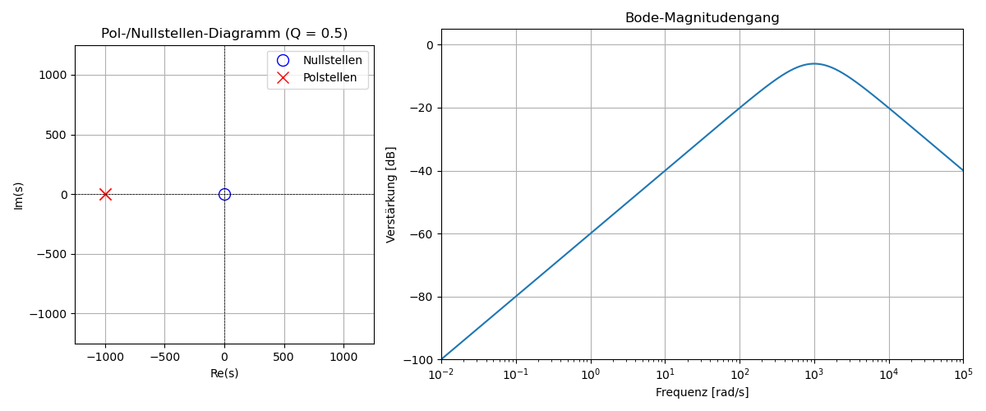
Pol- und Nullstellenanalyse
Aperiodischer Grenzfall (Q=1/2):
Doppelter reeller Pol: kritische Dämpfung

Slide 25
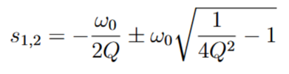
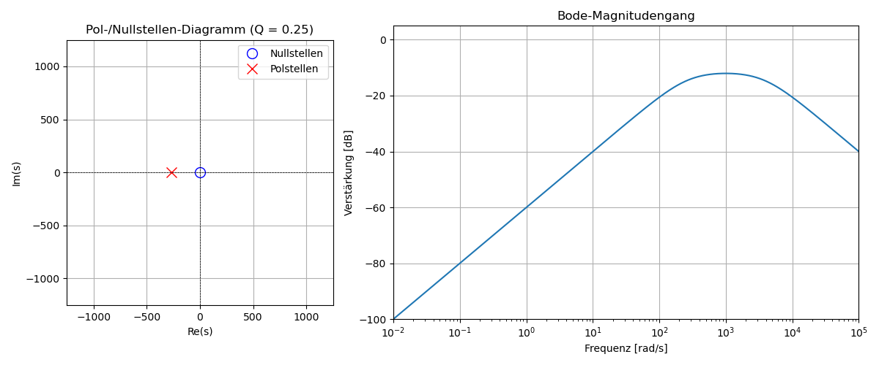
Pol- und Nullstellenanalyse
Kriechfall (Q<1/2):
Zwei reele Pole, träges Verhalten

Slide 26
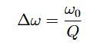
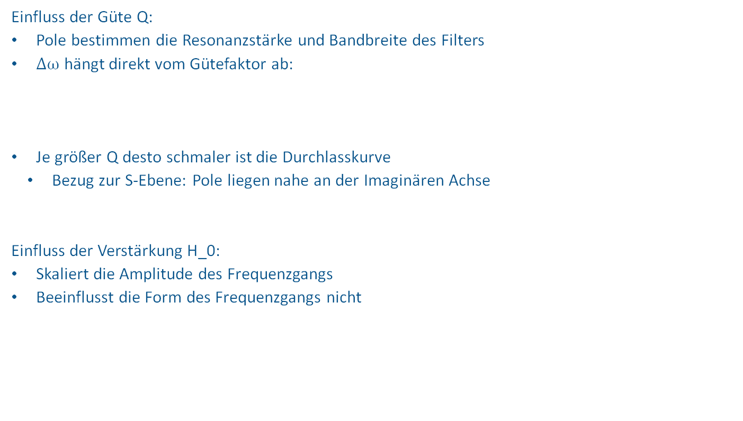
Einfluss von Parametern auf Frequenzverhalten
Einfluss der Güte Q:
Pole bestimmen die Resonanzstärke und Bandbreite des Filters
$Δω$ hängt direkt vom Gütefaktor ab:
Je größer Q desto schmaler ist die Durchlasskurve
Bezug zur S-Ebene: Pole liegen nahe an der Imaginären Achse
Einfluss der Verstärkung H_0:
Skaliert die Amplitude des Frequenzgangs
Beeinflusst die Form des Frequenzgangs nicht

Slide 27
2. Analoge versus Digitale Filter
Zwischentitel/Untertitel

Slide 28
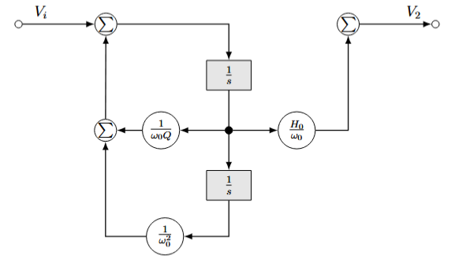
Analoge vs digitale filter

Slide 29
2. Auswertung der Messergebnisse
Zwischentitel/Untertitel

Slide 30

Auswertung der Messergebnisse
Alle Messungen werden mit den RedPitaya Stemlab XX aufgenommen
Die Messdaten werden über zwei verschiedene Arten aufgenommen
Via SCPI mit Python
Via Webbrowser

Slide 31
Via SCPI mit Python

Slide 32
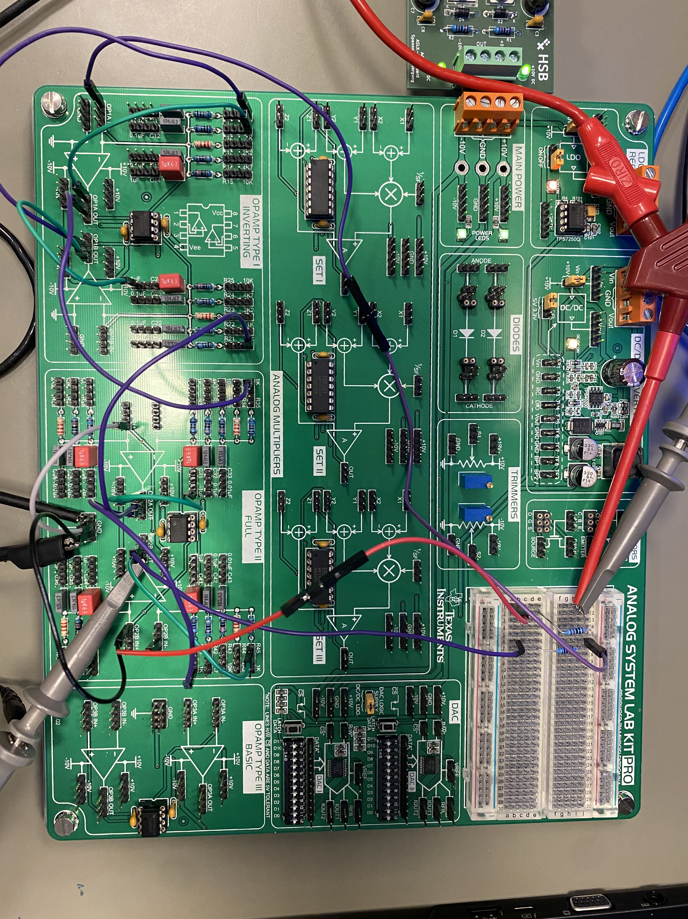
Vorstellung des Testbords ALSK PRO Board
Optionale Kopfzeile (kopieren)

Slide 33
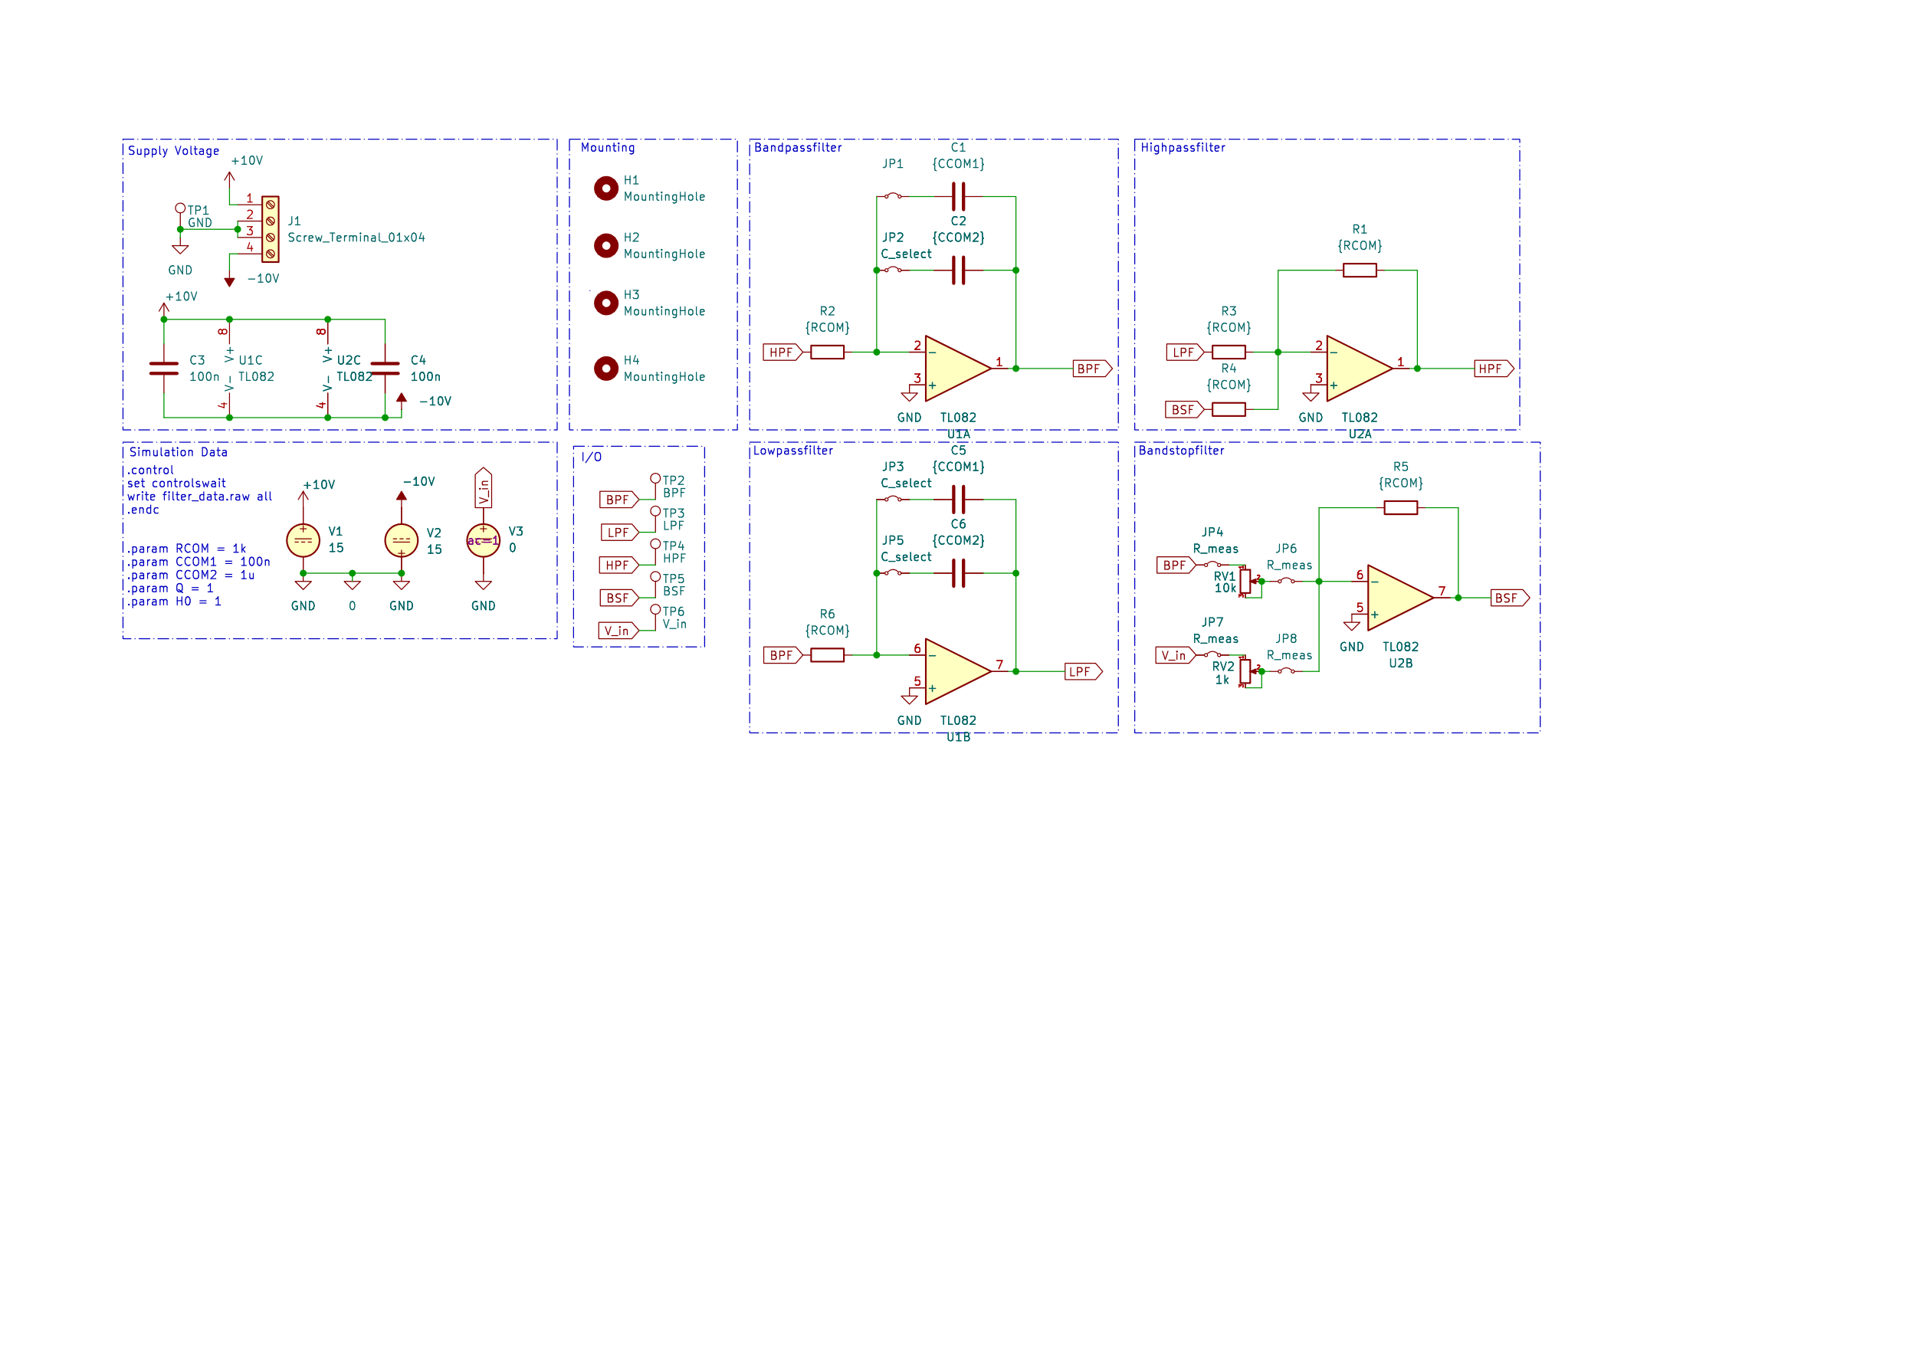
Umsetzung als PCB

Slide 35
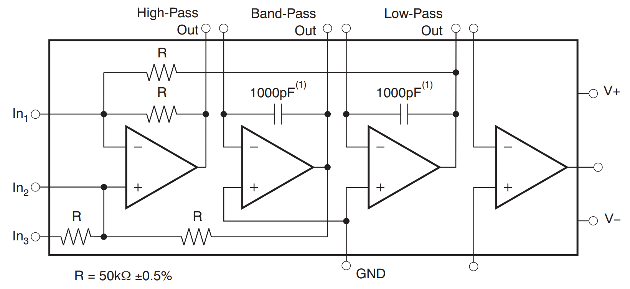
Funktionsweise Operationsverstärker

Slide 36

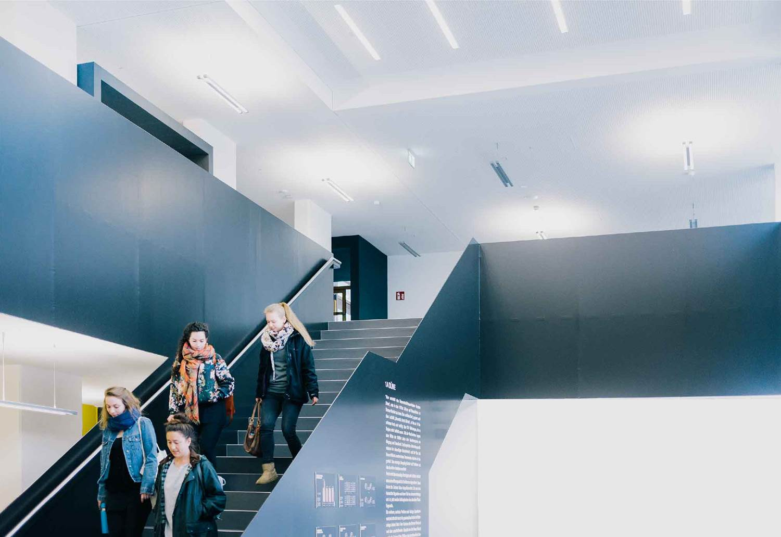

Slide 37
„Alles ist schwierig, bevor es leicht wird.“

Slide 38
Quellenangaben
[2] https://en.wikipedia.org/wiki/Electronic_filter_topology#/media/File:BiquadFilter1.svg
[4] https://de.wikipedia.org/wiki/Operationsverst%C3%A4rker

Slide 39
Vielen Dank!
Neustadtswall 30
D-28199 Bremen
T +49 421 59050
F +49 421 5905 2292
info@hs-bremen.de
hs-bremen.de

Slide 40
Vielen Dank!
Martin Ammon
Birgit Averbeck
Ulrich Berlin
Beate Blank
Uta Bohnebeck
Thomas Brilling
Helmut Eirund
Tatjana Erlewein
Peter Feldbrügge
Hans Gudenschwager
Mareile Hankeln
Martina Harms
Rainer Hartmann
Maike Hecht
Gerd Klöck
Ulrich Kuron
Susanna Labisch
Peter Laudi
Karin Luckey
Ulrike Mansfeld
Ingo Meyhöfer
Carsten-Wilm Müller
Winfried Osthorst
Kirstin Reil
Barbara Rinken
Markus Romstadt
Volker Schmidt
Christian Schuchardt
Heike Tauerschmidt
Thomas Trittin
Axel Viereck
Ole Vorsprecher
Jürgen Westhof
Ulrike Wilkens
Gabriele Witter
Stefan Wolter
Der AStA der Hochschule Bremen

Slide 41
Säulendiagramm Werte und Beschriftungen können nach Doppelklick geändert werden
Quelle: Rum rera dest tatint hillestrum sitat aut accae venimaxim vendelisti tem ent, quis es excero volupta tionseq uasitas.

Slide 42
Balkendiagramm Werte und Beschriftungen können nach Doppelklick geändert werden
Quelle: Rum rera dest tatint hillestrum sitat aut accae venimaxim vendelisti tem ent, quis es excero volupta tionseq uasitas.

Slide 43
Stapelbalkendiagramm Werte und Beschriftungen können nach Doppelklick geändert werden
Quelle: Rum rera dest tatint hillestrum sitat aut accae venimaxim vendelisti tem ent, quis es excero volupta tionseq uasitas.

Slide 44
Liniendiagramm Werte und Beschriftungen können nach Doppelklick geändert werden
Quelle: Rum rera dest tatint hillestrum sitat aut accae venimaxim vendelisti tem ent, quis es excero volupta tionseq uasitas.

Slide 45
Ringdiagramm Werte und Beschriftungen können nach Doppelklick geändert werden
Quelle: Rum rera dest tatint hillestrum sitat aut accae venimaxim vendelisti tem ent, quis es excero volupta tionseq uasitas.

Slide 46
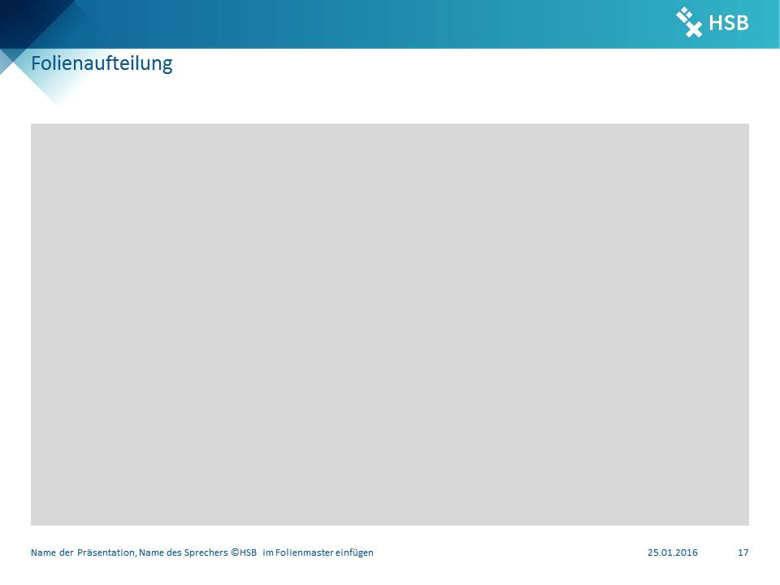
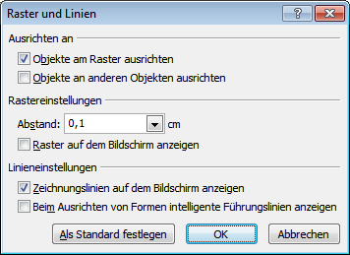
Folienaufteilung
Der grau schraffierte Bereich in der Grafik stellt die sogenannte Arbeitsfläche dar. Nur in diesem Bereich dürfen die Präsentationsinhalte platziert werden.
Ansicht
Sollten Sie in Ihrer Ansicht keine Führungslinien vorfinden, so können Sie sich diese wie folgt anzeigen lassen: Klicken Sie außerhalb der Folie auf die rechte Maustaste. Dann bitte unter „Raster und Führungslinien“ den Punkt „Zeichnungslinien auf dem Bildschirm anzeigen“ markieren.
Funktion
Führungslinien helfen bei der Positionierung von Objekten und markieren gleichzeitig den Bereich, indem Sie Ihre Inhalte unterbringen können. Die äußeren vertikalen (1 und 4) und die horizontalen ( 5 und 6) Führungslinien markieren die Inhaltsfläche (grau). Einzufügende Objekte sollten nach Möglichkeit innerhalb der Inhaltsfläche an mindestens einer Linie ansetzen. Wenn Sie Layouts mit zwei Inhalten benutzen, richten Sie ihren Inhalt bitte an den vertikalen Linien (2 und 3) aus.
1
2
3
4
11,70
0,30
0,30
11,70
5
5,50
6
7,60
Hilfreiche Einstellung

Slide 47
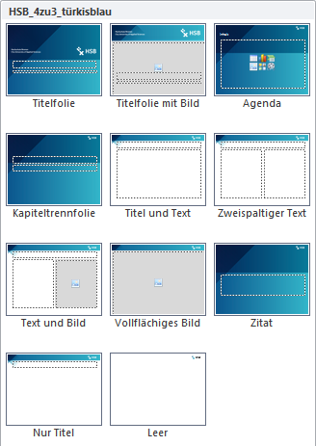
Layoutübersicht
Bitte benutzen Sie nur die in der Vorlage vorgegebenen Layouts bei der Erstellung Ihrer Inhalte.

Slide 48
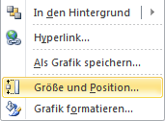
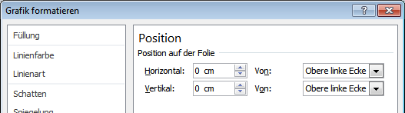
Farbverlauf zum Kopieren auf die Titelbildfolie.
Sollte der Farbverlauf verrutschen, so müssen Sie die Position horizontal und vertikal wieder manuell auf 0 cm / 0 cm einstellen.

Slide 49
Farbverlauf zum Kopieren auf Folie mit vollflächigem Bild.
Sollte der Farbverlauf verrutschen, so müssen Sie die Position horizontal und vertikal wieder manuell auf 0 cm / 0 cm einstellen.

Slide 50
Dieses Chart dient als Blanko-Variante für den Fall, dass bunte Kopfleistenelemente die Gestaltung stören würden.

Slide 51
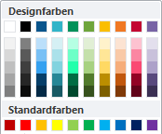
HSB Farben
HSB Blau
HSB Türkisblau
HSB Grün
HSB Hellgrün
HSB Gelb
HSB Orange
HSB Rot
HSB Violett
RGB-Farbwert:
10/85/140
RGB-Farbwert:
50/180/200
RGB-Farbwert:
0/145/90
RGB-Farbwert:
110/165/60
RGB-Farbwert:
250/190/0
RGB-Farbwert:
240/120/35
RGB-Farbwert:
195/5/35
RGB-Farbwert:
120/100/165
Fülleffekte: die HSB-Verläufe
Verlauf 1:
Blau-Türkisblau
Verlauf 2:
Türkisblau-Grün
Verlauf 3:
Grün-Hellgrün
Verlauf 4: Hellgrün-Gelb
Verlauf 5: Gelb-Orange
Verlauf 6: Orange- Rot
Verlauf 7: Rot- Violett
Verlauf 8 Violett-Blau
Diese Farbskala ist in der Folienvorlage voreingestellt. Zur Gestaltung der Inhalte dürfen ausschließlich die orange umrahmten Farben benutzt werden.
Die Primärfarben der HSB sind „HSB-Blau“ und „HSB-Blau-Türkisblau “. Zusammen mit sechs weiteren Sekundärfarben bilden sie die gesamte HSB-Farbpalette. Farben spielen eine wichtige Rolle im Corporate Design der HSB. Die verschiedenen Medien der HSB werden bewusst vielfarbig ausgerichtet.
Für die Gestaltung von Flächen können Sie auch Verläufe als Fülleffekte verwendet werden. Es gibt 8 verschiedene Verläufe die zur Verfügung stehen und sich immer aus zwei HSB-Farben zusammen setzen. Verläufe können über die Funktion Fülleffekte bearbeitet werden.
Bitte beachten Sie bei der Gestaltung mit Farbe die Bestimmungen zur Barrierefreiheit. Helle Farben wie z.B. Gelb sollten generell eher nicht als Textfarbe eingesetzt werden. Auch negativer (weißer) Text auf hellen Farbflächen sollte aufgrund der schwierigeren Lesbarkeit ggf. vermieden werden.

Slide 52
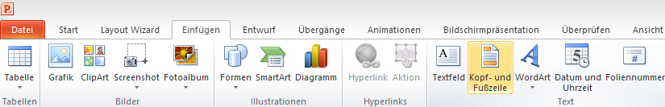

Fußzeile
Über die Registerkarte Einfügen | Kopf- und Fußzeile können Sie die Seitenzahl und Fußzeile einrichten. Nach der Bestätigung mit dem Button „Für alle übernehmen“ werden die Informationen automatisch auf allen Seiten geändert.
Die Angaben in der Kopf- und Fußzeile werden nicht fest in den Master gelegt. Wenn es Unregelmäßigkeiten mit der Fußzeile gibt, löschen Sie erst nach Fertigstellung Ihrer gesamten Präsentation alle Fußzeilen und fügen diese dann wie oben beschrieben nochmals für alle ein. Dann sollten alle Unregelmäßigkeiten bereinigt sein.

Slide 53

Bildsprache
Umgang mit Bildern innerhalb einer Präsentation
Die Bildsprache der HSB sieht vor, dass authentische, lichte, dynamische und freundliche Bilder aus unserem Hoch-schulkontext verwendet werden. Eine Auswahl geeigneter Bilder stellen wir hier für Sie bereit: www.mediathek.hs-bremen.de
Dieser Bilderpool wird kontinuierlich aktuell gehalten. Außerdem haben Sie hier die Möglichkeit, Fotos nach bestimmten Stichworten, Themen-gebieten oder innerhalb vorgegebener Sammlungen zu suchen. Bei speziellen Wünschen wenden Sie sich bitte direkt an: Fotografie@hs-bremen.de
Freundlich/aufgeschlossen
Aufs Wesentliche konzentriert
dynamisch
nah
fokussiert/Tiefenschärfe
hell
dokumentarisch
klare Thematik
perspektivisch

